Slide 1
APRENDER 2016 – PROVINCIA DE CÓRDOBA
PROTOCOLO DE APLICACIÓN

Slide 2
ANTES DE LA APLICACIÓN
Organizar la Institución
Sensibilizar en su
propia Escuela
Confeccionar la lista
de aplicadores
Contactarse con
la Escuela de destino
Retirar y verificar
el material
APLICADOR
Preparar la
documentación
SUPERVISOR
DIRECTOR
Informar impedimentos
Facilitar
REFERENTE
DE NODO
Asistir
CABECERA DE DISTRIBUCIÓN

Slide 3
DURANTE LA APLICACIÓN
Entregar el material
Completar
documentación
Garantizar
SUPERVISOR
Cumplir el rol de veedor
DIRECTOR
Recibir y verificar
el material
APLICADOR
Completar la
documentación
REFERENTE
DE NODO
Asistir
Entregar la prueba
Presentar la prueba
Organizar la prueba

Slide 4
MATERIALES QUE CONTIENEN LAS CAJAS
1 Planilla de aplicador
1 Cuestionario para el docente (entregar al director)
1 Cuestionario del director (solo presente en una de las varias cajas que puede recibir, deberá entregarlo al director)
1 Planilla del veedor (se encuentra en la misma caja que contiene el cuestionario del director, debe entregarse al director)
Materiales para los estudiantes (uno por estudiante) Cuadernillo de Matemática Cuadernillo de Lengua Cuadernillo de Ciencias Sociales ( 6° año) Cuadernillo de Ciencias Naturales (6° año) Cuadernillo del estudiante que contiene: Cuestionario del estudiante Hoja de respuesta (excepto 3° grado)

Slide 5
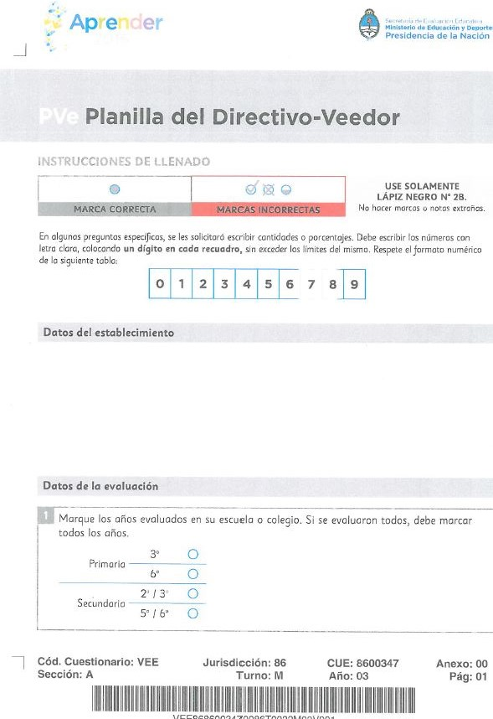

Slide 6
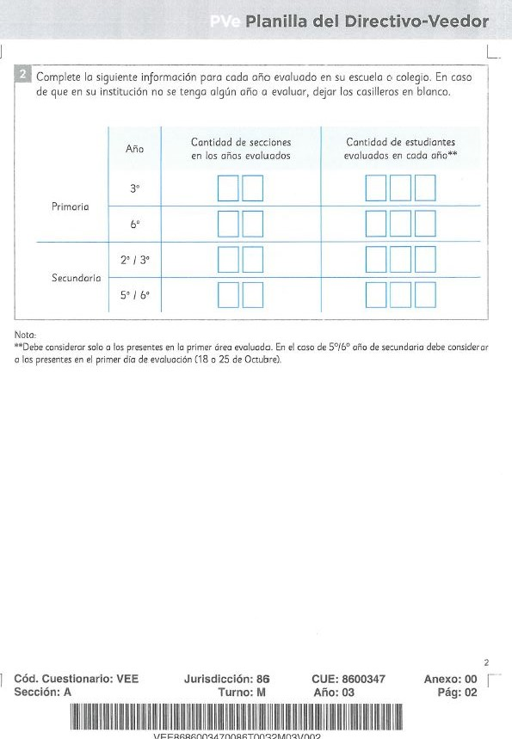

Slide 7
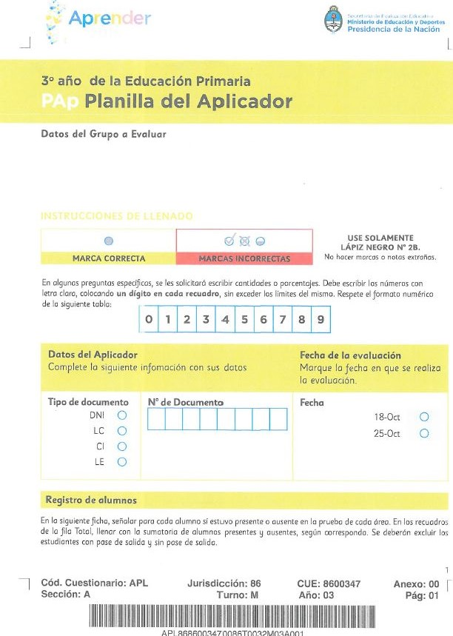

Slide 8
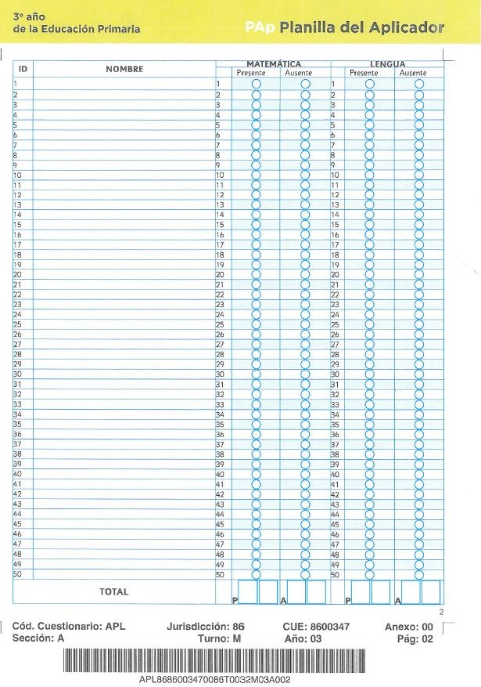

Slide 9
DESPUÉS DE LA APLICACIÓN
Controlar el material
Controlar el material
Completar documentación
Organizar el
contenido de la caja
Cerrar cajas
Firmar certificado
de cierre
APLICADOR
Entregar las cajas a la cabecera
DIRECTOR
Garantizar
SUPERVISOR
REFERENTE
DE NODO
Garantizar
CABECERA DE DISTRIBUCIÓN

Slide 10
CÓMO SE ORGANIZA LA CAJA DESPUÉS DE LA APLICACIÓN
Orden de los materiales (del fondo al tope):
Materiales sobrantes
Cuestionario del director – Planilla del veedor
Cuestionario del docente
Cuadernillos del estudiante completos
Cuadernillos de pruebas de cada estudiante
Planilla del aplicador

